Slide 1


การบริหารงบประมาณประจำปีงบประมาณ พ.ศ. 2568
ประจำปีงบประมาณ พ.ศ. 2568

Slide 2
เป้าหมายการเบิกจ่ายเงินงบประมาณและการใช้จ่ายภาครัฐประจำปีงบประมาณ พ.ศ. 2568 (จำแนกรายไตรมาส)
ไตรมาส | ภาพรวม |  | รายจ่ายประจำ |  | รายจ่ายลงทุน
 | เบิกจ่าย | ใช้จ่าย | เบิกจ่าย | ใช้จ่าย | เบิกจ่าย | ใช้จ่าย
ไตรมาส 1(ต.ค 67 - ธ.ค.67) | 27 | 37 | 35 | 36 | 17 | 39
ไตรมาส 2 (ม.ค 68 - มี.ค.68) | 53 | 61 | 57 | 58 | 35 | 66
ไตรมาส 3 (เม.ย 68 - มิ.ย.68) | 75 | 80 | 80 | 81 | 54 | 77
ไตรมาส 4 (ก.ค. 68 – ก.ย.68) | 94 | 100 | 98 | 100 | 80 | 100

Slide 3

สรุปการเบิกจ่ายงบประมาณภาพรวม ไตรมาส 1-4
สำนักงานสาธารณสุขจังหวัดอุดรธานี ประจำปีงบประมาณ พ.ศ. 2568
รายการ | งบประมาณ | เบิกจ่าย | ร้อยละ
งบดำเนินงาน/งบเบิกแทนกัน/งบอุดหนุน/ รายจ่ายอื่นๆ | 128,668,531.00 | 65,163,509.18 | 50.64
งบลงทุน | 99,841,707.06 | 95,658,076.06 | 95.81
รวม | 228,510,238.06 | 160,821,585.24 | 70.38
แหล่งข้อมูล : รายงานการเงิน ณ 28 เมษายน 2568

Slide 4
งบดำเนินงาน สสจ.อุดรธานี ไตรมาสที่ 1-4/2568
รายการ | ได้รับจัดสรร | เบิกจ่าย | คงเหลือ | ร้อยละการเบิกจ่าย
งปม.ตามกลุ่มงาน/หน่วยงาน สสจ.อุดรธานี | 14,754,314.00 | 12,174,449.79 | 2,579,864.21 | 82.51
งบประมาณขั้นต่ำ (เงินไม่ทำเวชฯ/ประกันสังคม/ค่าสาธารณูปโภค/ชันสูตร) | 4,436,942.00 | 2,050,361.67 | 2,386,580.33 | 46.21
ค่าตอบแทนกำลังคนด้านสาธารณสุข (ค่าตอบแทนเบี้ยเลี้ยงเหมาจ่าย) | 59,672,885.00 | 26,568,856.00 | 33,104,029.00 | 44.52
ค่าตอบแทน พ.ต.ส. | 49,290,000.00 | 23,996,423.72 | 25,293,576.28 | 48.68
งบเบิกแทนกัน | 64,630.00 | 64,298.00 | 332.00 | 99.49
งบอุดหนุน | 210,000.00 | 126,000.00 | 84,000.00 | 60.00
งบรายจ่ายอื่น | 239,760.00 | 183,120.00 | 56,640.00 | 76.38
รวม | 128,668,531.00 | 65,163,509.18 | 63,505,021.82 | 50.64
แหล่งข้อมูล : รายงานการเงิน ณ 28 เมษายน 2568

Slide 5
สรุปการเบิกจ่ายงบประมาณงบลงทุน
ปีงบประมาณ 2568 ไตรมาส 1-4
ลำดับ | หมวดเงิน | ได้รับจัดสรร | เบิกจ่าย | ร้อยละ เบิกจ่ายจริง
1 | ครุภัณฑ์ | 21,261,700.00 | 18,298,470.00 | 86.06
2 | สิ่งก่อสร้าง | 75,574,900.00 | 74,354,499.00 | 98.39
3 | ชดเชยค่างานก่อสร้าง(ค่า K) | 3,005,107.06 | 3,005,107.06 | 100.00
 | รวม | 99,841,707.06 | 95,658,076.06 | 95.81
แหล่งข้อมูล : รายงานการเงิน ณ 28 เมษายน 2568

Slide 6
สรุปการเบิกจ่ายงบ Fixcost สสอ. ปี 2568
ไตรมาส 1-2 (ต.ค.67-มี.ค.68)
หน่วยงาน | จัดสรร (บาท) | เบิกจ่าย(ใบสำคัญ) (บาท) | คงเหลือ (บาท) | ร้อยละ การเบิกจ่าย
สสอ. 20 แห่ง | 242,000.00 | 241,998.39 | 1.61 | 99.99
แหล่งข้อมูล : รายงานการเงิน ณ 28 เมษายน 2568

Slide 7
สรุปการเบิกจ่ายงบ Fixcost สสอ. ปี 2568 งวดที่ 2
หน่วยงาน | จัดสรร (บาท) | เบิกจ่าย(ใบสำคัญ) (บาท) | คงเหลือ (บาท) | ร้อยละ การเบิกจ่าย
สสอ. 20 แห่ง | 67,000.00 | 0 | 67,000.00 | 0
แจ้งจัดสรรตามหนังสือ ที่ อด 0033.002/3109 ลงวันที่ 24 เมษายน 2568
ให้จัดทำแผนคำขอฯ ส่งภายในวันที่ 9 พ.ค.68 และเบิกจ่ายให้แล้วเสร็จภายใน 30 มิ.ย.68

Slide 8


รายงานความก้าวหน้าการดำเนินงาน
งบค่าบริการทางการแพทย์ที่เบิกจ่ายในลักษณะงบลงทุน(งบค่าเสื่อม)
ปีงบประมาณ 2567-2568
สำนักงานสาธารณสุขจังหวัดอุดรธานี
Update 25 เมษายน 2568

Slide 9

งบค่าบริการทางการแพทย์
ที่เบิกจ่ายในลักษณะงบลงทุน
ปีงบประมาณ 2567
จังหวัดอุดรธานี

Slide 10
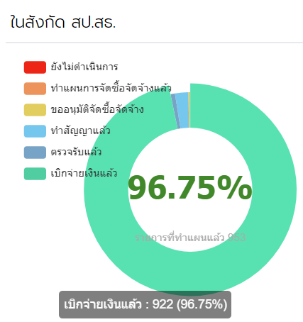
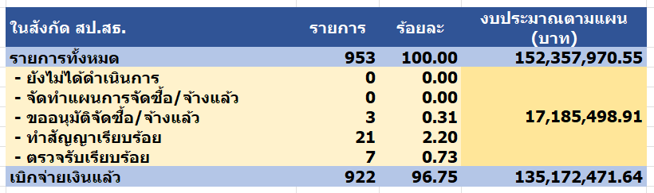
รายงานความก้าวหน้าการเบิกจ่ายงบค่าบริการทางการแพทย์ที่เบิกจ่ายในลักษณะงบลงทุน ปีงบประมาณ พ.ศ. 2567 หน่วยงานในสังกัด สป.สธ. เขตสุขภาพที่ 8 จังหวัดอุดรธานี

Slide 11
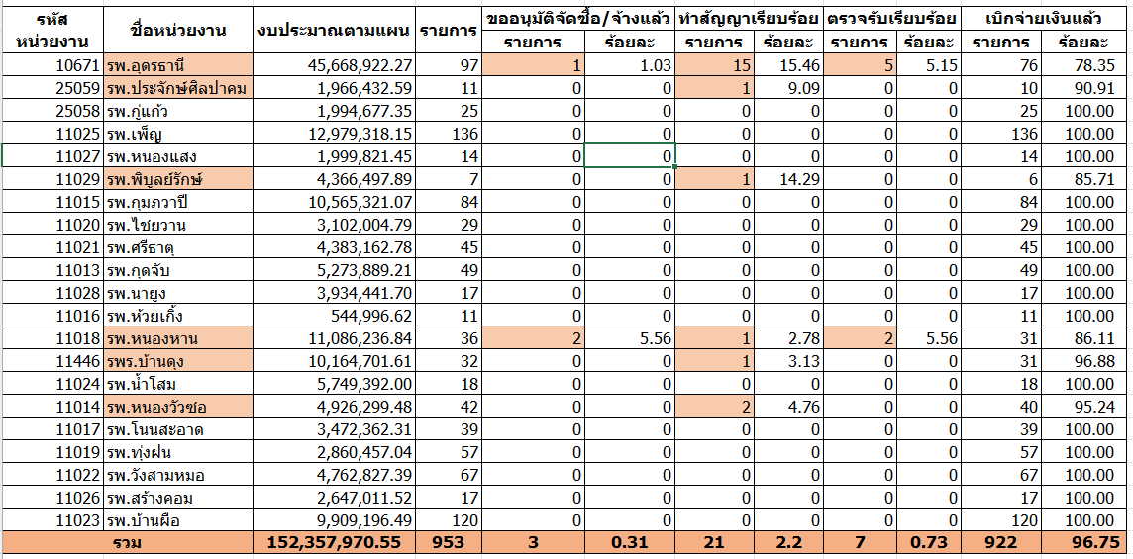
รายงานความก้าวหน้าการเบิกจ่ายงบค่าบริการทางการแพทย์ที่เบิกจ่ายในลักษณะงบลงทุน ปีงบประมาณ พ.ศ. 2567 หน่วยงานในสังกัด สป.สธ. เขตสุขภาพที่ 8 จังหวัดอุดรธานี

Slide 12
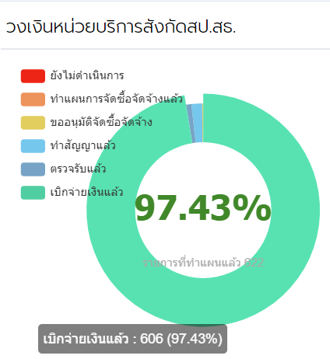
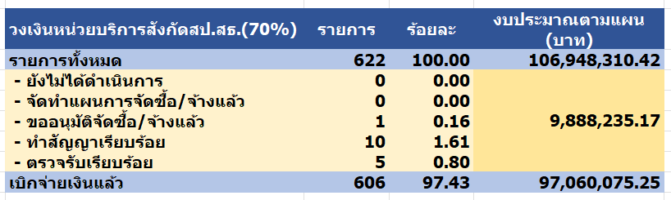
การเบิกจ่ายงบค่า บริการทางการแพทย์ที่เบิกจ่ายในลักษณะงบลงทุน
วงเงินหน่วยบริการสังกัด สป.สธ. (70%) ปีงบประมาณ 2567

Slide 13
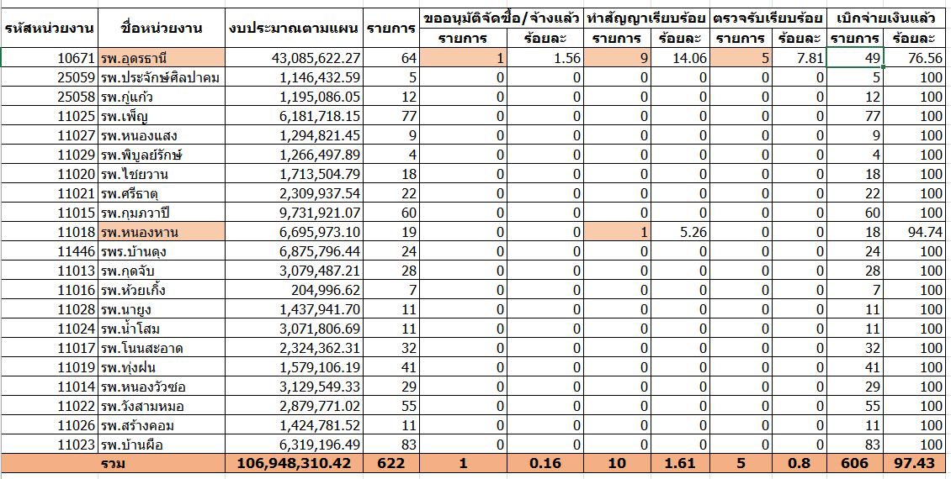
การเบิกจ่ายงบค่า บริการทางการแพทย์ที่เบิกจ่ายในลักษณะงบลงทุน
วงเงินหน่วยบริการสังกัด สป.สธ. (70%) ปีงบประมาณ 2567

Slide 14
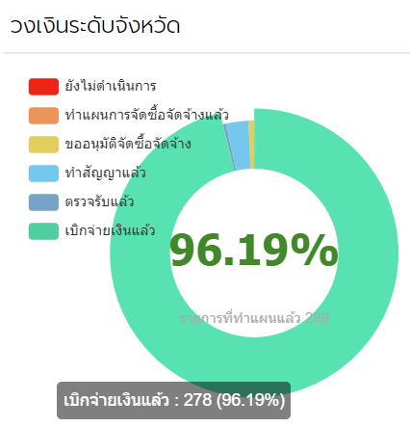
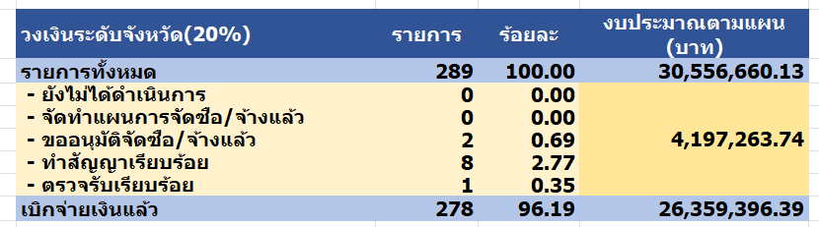
การเบิกจ่ายงบค่า บริการทางการแพทย์ที่เบิกจ่ายในลักษณะงบลงทุน
วงเงินระดับจังหวัด (20%) ปีงบประมาณ 2567

Slide 15
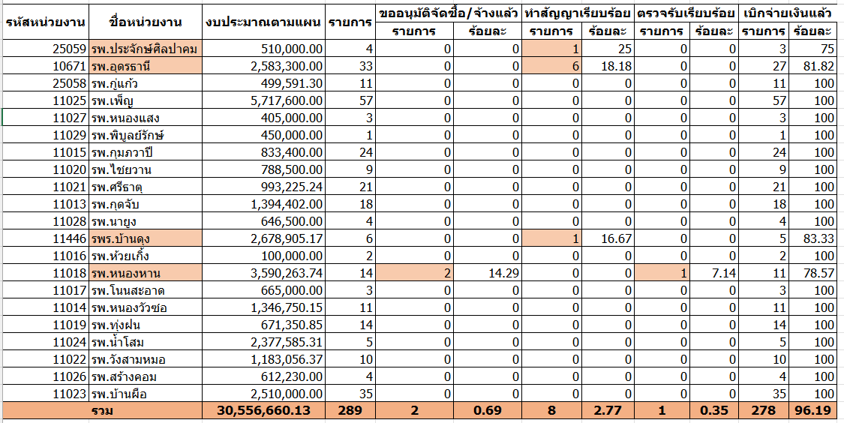
การเบิกจ่ายงบค่า บริการทางการแพทย์ที่เบิกจ่ายในลักษณะงบลงทุน
วงเงินระดับจังหวัด (20%) ปีงบประมาณ 2567

Slide 16
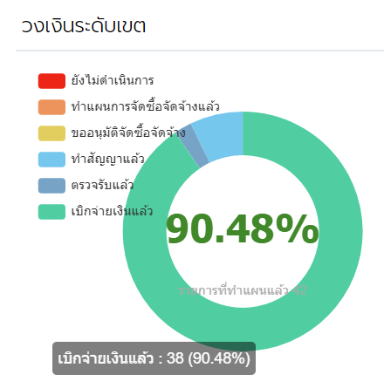
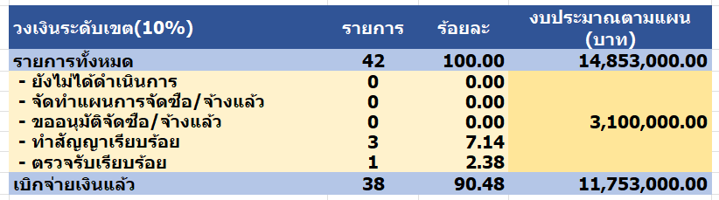
การเบิกจ่ายงบค่า บริการทางการแพทย์ที่เบิกจ่ายในลักษณะงบลงทุน
วงเงินระดับเขต (10%) ปีงบประมาณ 2567

Slide 17
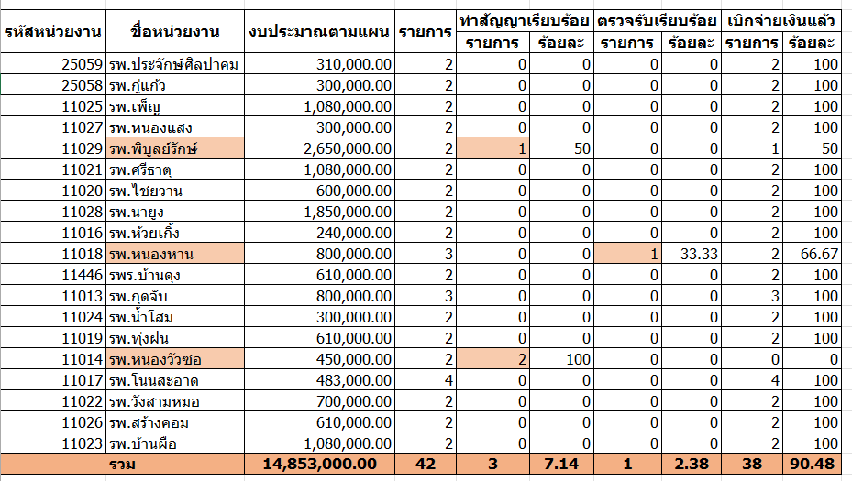
การเบิกจ่ายงบค่า บริการทางการแพทย์ที่เบิกจ่ายในลักษณะงบลงทุน
วงเงินระดับเขต (10%) ปีงบประมาณ 2567

Slide 18
งบค่าบริการทางการแพทย์
ที่เบิกจ่ายในลักษณะงบลงทุน
ปีงบประมาณ 2568
จังหวัดอุดรธานี

Slide 19
สปสช.เขต 8 อุดรธานี ได้แจ้งอนุมัติแผนงบค่าบริการทางการแพทย์ที่เบิกจ่ายในลักษณะงบลงทุน ปี 2568 ตามหนังสือ สปสช.9.38/ว.1316
ลงวันที่ 10 มีนาคม 2568
จังหวัดได้แจ้งให้หน่วยบริการเพื่อดำเนินการ
ตามหนังสือที่ อด 0033.002/2090 ลงวันที่ 12 มีนาคม 2568
เร่งรัด ให้หน่วยบริการดำเนินการ จัดซื้อ-จัดจ้าง ตามแผนฯ ที่ได้รับอนุมัติ
  ขอความร่วมมือดำเนินการก่อหนี้ผูกพันภายใน 3 เดือน นับจากวันที่ได้รับการอนุมัติแผน และเร่งรัดการเบิกจ่ายงบประมาณให้แล้วเสร็จหลังจากที่ได้รับการโอนงบประมาณ
  บันทึกรายงานข้อมูลการดำเนินการให้เป็นปัจจุบัน
  ใน https://ucapps.nhso.go.th/InvesmentBudget/production/

Slide 20
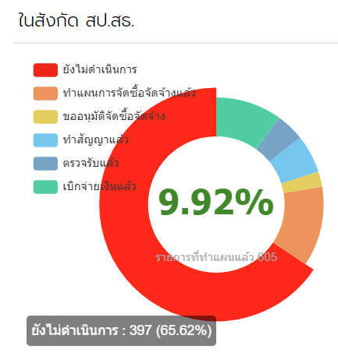
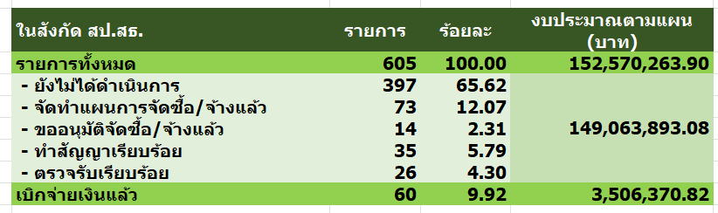
รายงานความก้าวหน้าการเบิกจ่ายงบค่าบริการทางการแพทย์ที่เบิกจ่ายในลักษณะงบลงทุน ปีงบประมาณ พ.ศ. 2568 หน่วยงานในสังกัด สป.สธ. เขตสุขภาพที่ 8 จังหวัดอุดรธานี

Slide 21
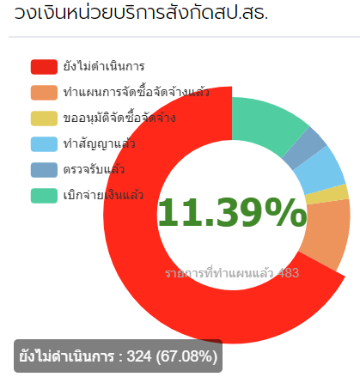
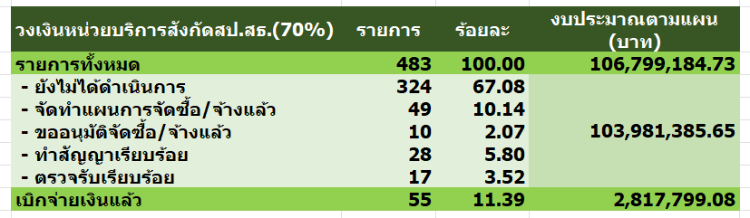
การเบิกจ่ายงบค่า บริการทางการแพทย์ที่เบิกจ่ายในลักษณะงบลงทุน
วงเงินหน่วยบริการสังกัด สป.สธ. (70%) ปีงบประมาณ 2568

Slide 22
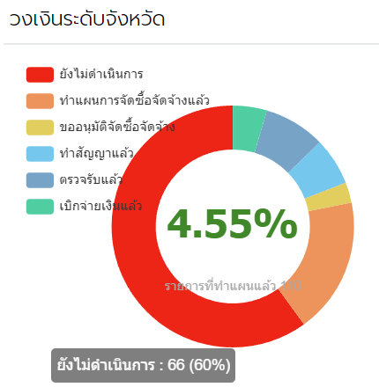
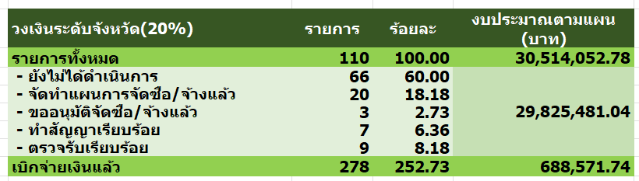
การเบิกจ่ายงบค่า บริการทางการแพทย์ที่เบิกจ่ายในลักษณะงบลงทุน
วงเงินระดับจังหวัด (20%) ปีงบประมาณ 2568

Slide 23
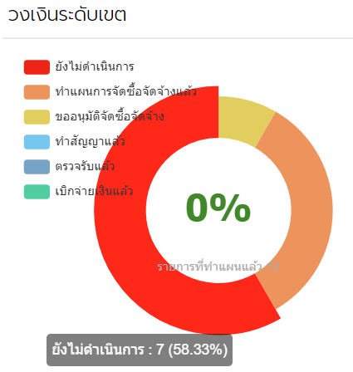
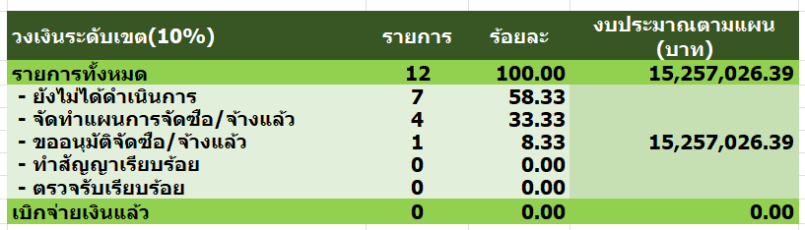
การเบิกจ่ายงบค่า บริการทางการแพทย์ที่เบิกจ่ายในลักษณะงบลงทุน
วงเงินระดับเขต (10%) ปีงบประมาณ 2568

Slide 24
Thank You

